Slide 1
软件开发类_客户端前台通道面试陈述
（适用3级评审）
申报人：ostukaixu
时间：2014.02.13

Slide 2
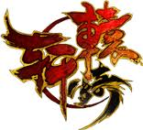

个人经历概述
在轩辕传奇项目组的个人经历
经历时间：2009.07-2013.04
经历阶段：GR2-公测
项目成绩：PCU突破50W
获得荣誉：
  2010年下半年获得公司优秀员工
  2012年下半年获得工作室乐思横行
工作内容：
  参与多个工具的开发
  参与多个逻辑系统的设计，开发和优化
  参与多个底层系统的优化
  长期负责客户端性能和稳定性优化
  负责多个系统架构的设计和实现
Notes:
开始在轩辕传奇
各类工具的开发：版本发布工具（类似于VisualBuilder ），模型编辑器，需求/Bug追踪系统搭建（类似于Tapd），VFS工具。
开发各种特性，熟悉客户端的开发环境，熟悉项目组的开发流程，学习各种课程。
成长在轩辕传奇：
开发和优化客户端内部多个重要系统（NPC功能系统，任务系统，成就系统，游戏对象系统），使之具有可配置性，可扩展性和可维护性，从而让策划有更高的参与度，程序扩展更加方便，最后提升整体开发效率。
长期跟踪并解决客户端内存泄漏，崩溃和性能问题，从而提升客户端的稳定性。
底层系统优化：
后台加载优化，通过优先级和吞吐量提高加载成功率。
多线程优化，解决死锁和线程安全问题。
资源加载优化，通过分类和多级缓存提高资源加载效率。
网络包处理优化，通过重构大幅降低内存占用，通过吞吐量平滑处理消耗。
网络协议优化，通过降低网络包大小和网络包量来解决在大规模城战情况下服务器的性能问题和客户端表现不流畅，频繁拉拽等问题。
成长在轩辕传奇：
Lua脚本体系的架构设计和代码实现。
逻辑开发体系的架构设计和代码实现。
调试体系的架构设计和代码实现：可扩展的日志系统实现，Tqos接入，Game Console（支持实时反馈调试信息，执行和扩展Command）实现，Game Error List（开发阶段游戏内输出错误日志），脚本重载机制，使得开发不需要重启客户端就可以快速的验证自己的实现，大幅提高了开发效率。
微端资源管理体系的架构设计和代码实现：资源管理系统，资源智能投递系统（根据目标场景进行自动投递以及扩散投递，根据活动进行投递，根据必要资源进行投递，根据玩家游戏路线进行投递，以及可以进行手动投递），游戏对象资源替换机制（在资源未下载完毕的情况使用替代资源表现，下载完毕以后进行自动替换），资源预加载。

Slide 3

个人经历概述
在铁骑项目组的个人经历
经历时间：20013.04-现在
经历阶段：GR2-GR3
获得荣誉：
  2013年下半年获得公司优秀员工
  2013年下半年获得工作室乐思横行
工作内容：
  负责客户端逻辑组的开发管理
  负责客户端性能和稳定性的优化
  负责战斗系统核心技术问题的公关
  负责移动系统核心技术问题的公关
  参与Havok的整合和优化
  主导动画开发流程的优化
  参与逻辑特性的开发
Notes:
客户端人员安排，特性安排，特性review
优化客户端性能保证可以进行流畅的70 vs 70战斗

Slide 4
高效稳定的防作弊战斗校验方案
常见方案：客户端产生碰撞结果触发请求服务器进行位置相关校验
优点：
  服务器不依赖动画和物理
  客户端动画表现更自由
缺点：
  容易作弊
  碰撞时机和校验时机很难一致
  攻防双方结果不一致
解决方案：服务器同步驱动动画和物理产生碰撞结果
优点：
  防止作弊
难点：
  服务器和客户端动画一致性要求高
  服务器性能的要求高

Slide 5
高效稳定的防作弊战斗校验方案
动画同步：服务器和客户端动画一致性要求高，客户端无明显的战斗Miss情况
解决方法：动画同步点一致，动画执行过程一致
动画同步点一致：
  延迟状态同步
  相对关系不变
  防止一定的网络波动
动画执行过程一致：
  稳定帧更新
  防止帧率抖动
  一致性高
s1
s2
s3
server
t1
t2
t3
s1
s2
s3
client
t1’
t2’
t3’
网络接受点
同步执行点
s1
s2
s3
t1
t2
t3
动画同步点
稳定更新点

Slide 6
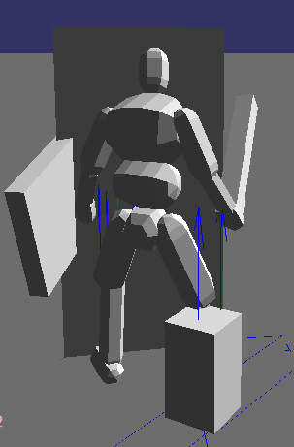
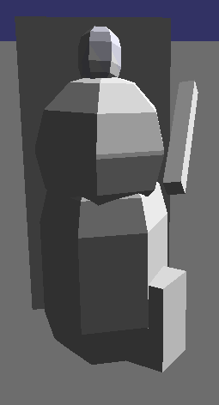
高效稳定的防作弊战斗校验方案
性能优化：单台服务器在承载1000人极端情况下动画和物理的CPU总消耗不超过50%
解决方法：动画单次更新优化，动画更新频率优化
动画单次更新优化：
  骨骼LOD
  Behavior Tree Reducing
  关键刚体优先原则
  Keyframing
动画更新频率优化：
  关键状态优先原则
  基于状态更新的LOD机制
  TOI（Time of impact）
  不影响客户端表现
s1
s2
s3
server
10FPS
t2
20FPS
t3
t1
s1
s2
s3
client
40FPS
40FPS
10FPS
TOI
20FPS
t1’
t2’
t3’
动画同步点
稳定更新点
s2是关键状态
Notes:
骨骼Lod：
服务器动画只需要关系骨骼树上的主干部分（14），而客户端需要完整表现的骨骼数量（55），通过LOD控制服务器动画只更新主干部分
Behavior Tree Reducing：
简化动画行为树的实现，包括简化Active Nodes，Layer，Tree Deep Level，从而提升动画更新的效率
关键刚体优先原则：
参与物理碰撞的刚体只需要关键的头部，上半身和下半身以及武器
关键状态优先原则：
会产生战斗结果的状态：攻击过程和防御过程
Keyframing：
动画产生的骨骼Pose换算为对应刚体的线性速度和角速度，然后由物理世界模拟，在物理世界中直接设置刚体位置和通过速度移动到某个位置，前者性能消耗相当于重新更新了一次物理世界
这样当有100个刚体时，前者相当于更新了100次物理世界，而后者只需要一次
TOI机制：
该机制保证在不同的更新频率下面物理世界中模拟的结果接近，碰撞产生误差较小，可以接受

Slide 7
通用灵活的移动框架
传统MMORPG移动框架
优点：
  简单
  延迟容忍度大
缺点：
  不能适应复杂地形
  移动表现不真实
解决方案：基于物理驱动的通用（同时在客户端和服务端使用）移动框架
优点：
  真实
难点：
  服务器性能要求高
  客户端表现要求高

Slide 8
通用灵活的移动框架
变速和移动分离方案：一种同步和表现解耦，支持动态更新LOD，支持复杂运动的方案
主动变速：
    逻辑变速（需要同步）
    变速信息固定
    同步量可控
    防止一定的网络波动
被动变速：
  加速度变速（不需要同步）
  只需低频更新
  变速频率可以由服务器动态控制
server
t1
t2
client
t1’
t2’
网络接受点
主动变速（同步）点
被动变速点
Notes:
变速的信息包括：
玩家朝向，移动朝向，最大速度，当前速度，加速度，转弯半径，转弯系数，是否跳跃
同步量：
大部分的同步都间接来自玩家的操作，前进，停止，跳跃，转弯，骑马转弯等等
加速度低频更新：
加速度在10FPS的更新频率下就已经满足游戏需求

Slide 9
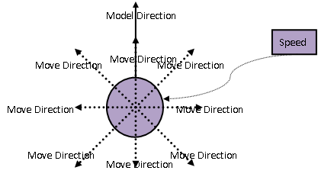
通用灵活的移动框架
  物理模型：
    支持复杂地形
    任意方向
    匀速直线运动
    跳跃，飞行，攀爬
曲线模型：
  圆周运动
  通过变速实现变圆周运动
  基于物理模型
  支持LOD（有可接受的不一致存在）
整个方案：
  性能高
  表现灵活
  一致性可接受
低频
移动更新点
高频
变圆周运动
server
t1
t2
client
t1’
t2’
网络接受点
主动变速（同步）点
被动变速点
移动更新点
Notes:
Havok提供的移动模型
曲线模型：
用于马的移动，马的转弯需要该模型
整体方案：
客户端和服务器使用相同的低频被动变速更新，服务器使用低频移动更新，客户端使用高频移动更新

Slide 10
专业领域专长和不足（结合通道能力标准）
在技术/业务领域的最突出的几项专长
    C++语言，Lua语言知识： 利用对C++语言的理解解决了客户端内部很多因语言使用问题导致的内存泄漏（析构函数的不正确使用），崩溃问题，在开发Lua系统时充分利用对Lua语言特性的了解，简化系统的复杂度，提高系统的易用性（通过metatable封装对C++ Window）。
    架构设计能力：在轩辕时成功的设计了Lua脚本体系和逻辑开发体系，在铁骑时成功的设计了UI开发框架，移动系统，战斗系统。
    解决问题的能力：在轩辕时解决了很多内存泄漏问题，崩溃问题和性能问题，在铁骑时成功的解决了Havok的效率问题，战斗和移动的同步不一致等问题。
    创新能力：在轩辕时设计作用域机制用来管理对象生命周期，设计CustomControl使得可以在Lua中直接操作控件对象，在铁骑时通过组合As，Btree和Service来形成一个完整的UI开发框架。
    学习能力：刚进入铁骑时通过边看，边做和边问的形式快速地熟悉了几个重要系统和开发流程并且很快就能够进行重要特性的开发。
待提升项
    跨平台设计与实现能力

Slide 11
专业影响力和贡献
知识的分享与传承
  组内分享原创课程《C++析构与泄漏》
  组内分享脚本体系和逻辑开发体系的设计
  KM分享《C++析构与泄漏 之准备篇》： http://km.oa.com/articles/show/190379
  KM分享《C++析构与泄漏 之深入篇》： http://km.oa.com/articles/show/190382
  KM分享《C++析构与泄漏 之泄漏篇》： http://km.oa.com/articles/show/190383
  KM分享《[转载]Dead Reckoning: Latency Hiding for Networked Games》： http://km.oa.com/articles/show/190429
  KM分享《[转载]六种可定量分析的代码味道 》：http://km.oa.com/articles/show/190589
专业课程的讲授
  讲授新员工培训课程《Windows程序调试》
人员培养
  成功培养一个毕业生成为主要开发力量
流程/方法/工具的优化
  轩辕逻辑开发流程优化，提高开发效率
  铁骑动画开发流程优化，实现动画并行开发
  轩辕UI编辑器优化，提高易用性

Slide 12
其他
感悟：系统设计需要考虑其易用性，分析问题需要看清其本质，要勇于尝试敢于失败，多积累，多总结，多分享，沟通时需要真正的了解对方的意图，合理的安排时间提高开发效率，不要墨守陈规要经常思考现有的开发方式和开发流程是否合理。

